Slide 1
Referenzen
und
Methodenaufrufe

Slide 2
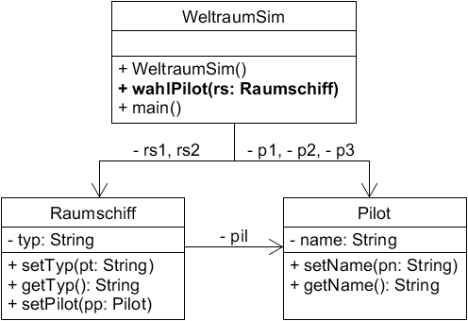
Wahl des Piloten durch Benutzer

Slide 3
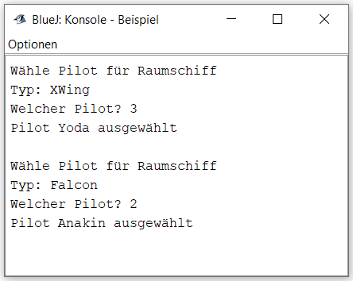
Wahl des Piloten durch Benutzer

Slide 4
Wahl des Piloten durch Benutzer
Methode für Pilotenwahl:
Typ des Raumschiffs ausgeben
Benutzer den Pilot wählen lassen
Pilot für das Raumschiff setzen
Für jedes Raumschiff eine eigene Methode?

Slide 5
Wahl des Piloten durch Benutzer
Methode für Pilotenwahl:
Typ des Raumschiffs ausgeben
Benutzer den Pilot wählen lassen
Pilot für das Raumschiff setzen
Für jedes Raumschiff eine eigene Methode?
Nein, besser eine Methode, und das
Raumschiff als Parameter übergeben

Slide 6
public class WeltraumSim
{
private Raumschiff rs1, rs2;
private Pilot p1, p2, p3;
...
public void main()
{
wahlPilot(rs1);
wahlPilot(rs2);
...
je nachdem, ob
rs1 oder rs2
als Parameter
gesetzt wird,
arbeitet wahlPilot()
unterschiedlich

Slide 7
public class WeltraumSim
{
...
public void wahlPilot(Rauschiff rs)
{
Console.println("Typ: " + rs.getTyp());
Console.println("Welcher Pilot?");
int w = Console.readInt();
if (w == 1)
{
rs.setPilot(p1);
}
...

Slide 8
public class WeltraumSim
{
...
public void wahlPilot(Rauschiff rs)
{
Console.println("Typ: " + rs.getTyp());
Console.println("Welcher Pilot?");
int w = Console.readInt();
if (w == 1)
{
rs.setPilot(p1);
}
...
für Parameter rs
können Methoden
der Klasse Raumschiff
aufgerufen werden

Slide 9
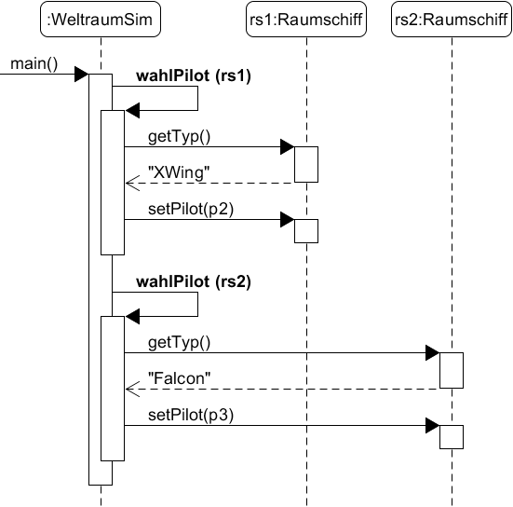
je nachdem ob
rs1 oder rs2
als Parameter
übergeben wird
werden diese Methoden für rs1 oder rs2 aufgerufen

Slide 10
Vorsicht !
public void wahlPilot(Rauschiff rs)
{
Console.println(rs.getTyp());
...
if (w == 1)
{
rs.setPilot(p1);
}
...
Referenz „rs“
darf nicht
null sein!
Sonst stürzt das
Program ab.

Slide 11
Vorsicht !
public void wahlPilot(Rauschiff rs)
{
if (rs != null)
{
Console.println(rs.getTyp());
...
if (w == 1)
{
rs.setPilot(p1);
}
...
}
Daher: vor
Methodenaufruf
prüfen, ob die
Referenz nicht
null ist!

Slide 12
Autor / Quellen
Autor:
Christian Pothmann (cpothmann.de)
Freigegeben unter CC BY-NC-SA 4.0, Mai 2021

